Slide 1
嵌入式系統實驗
Final Proeject
進度報告-
防盜系統
電機四 陳玟瑋 B10901044
電機四 高鉅茗 B10901159

Slide 2
預計成果
1.當附近沒人時系統在待機狀態，當有人在附近徘徊超過30秒時進入active狀態，進入active時發出聲音告知此處有保全系統。
2.當嘗試握門把時，觸動警鈴，經App或email傳送訊息通知
3.拍照 or 錄影 or 錄音存證以方便報警
optional
1. 當連接的藍芽裝置在一定範圍內會使裝置進入inactive狀態，怎麼移動門把(STM32板子)都不會觸發警鈴
2. 當有人靠近時，可以開燈並面向人站的位置(若是晚上時避免太暗都拍不清楚人臉)

Slide 3
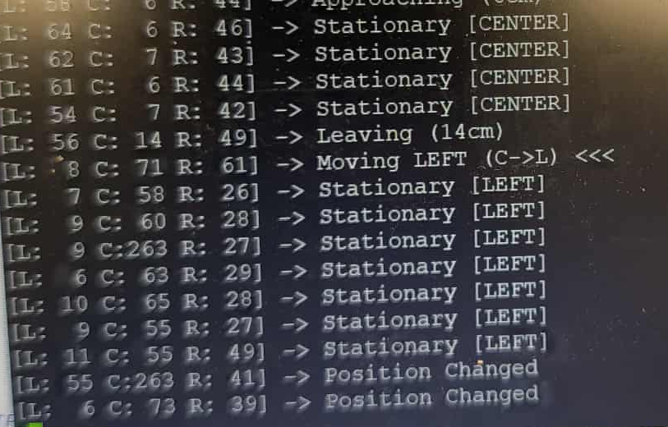
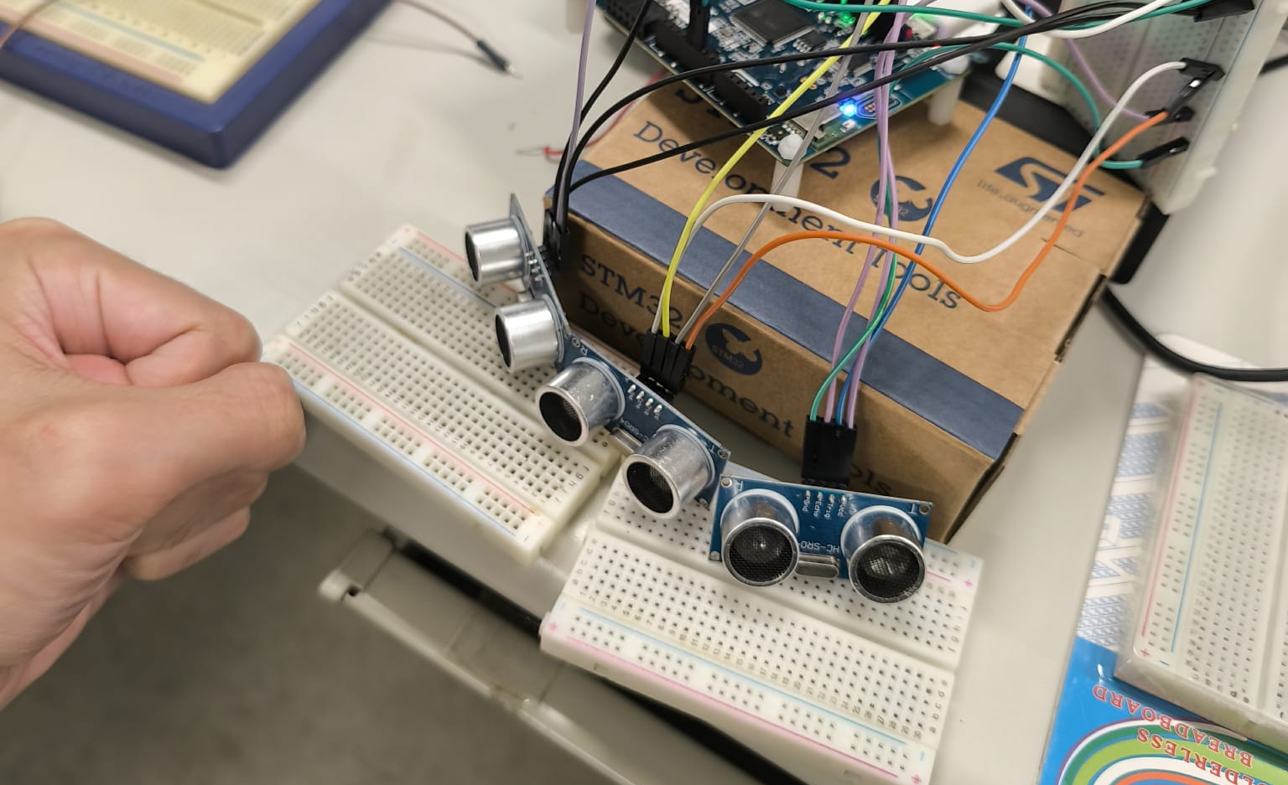
超音波偵測
使用三個超音波模組進行偵測，可簡易的判斷當前移動方向和位置

Slide 4
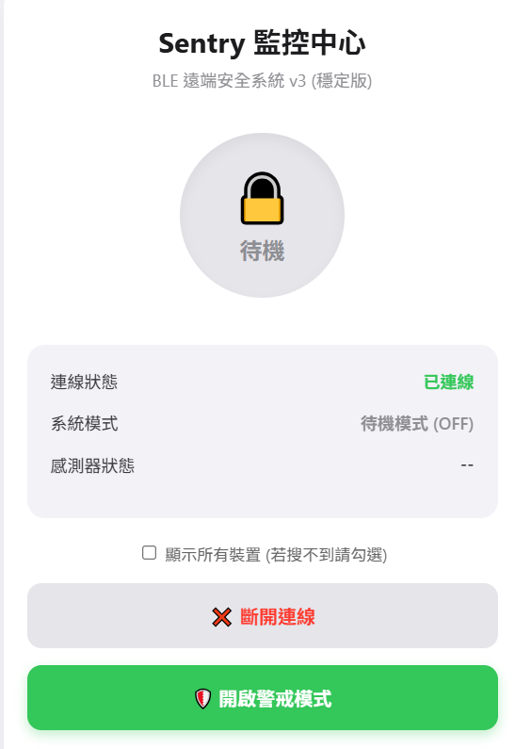
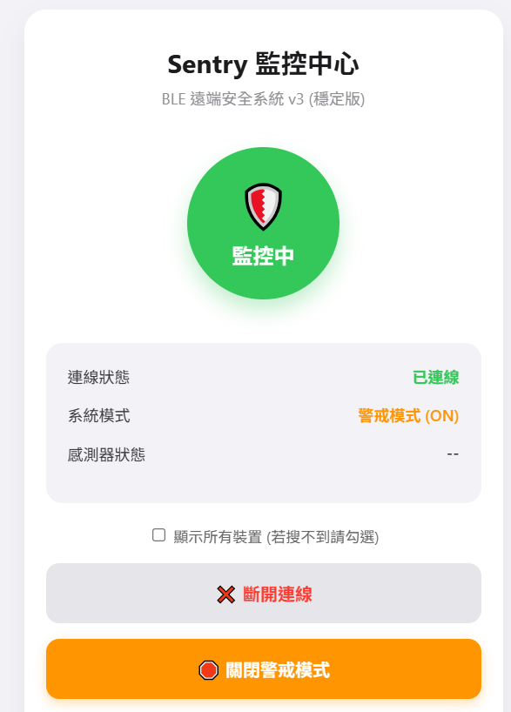
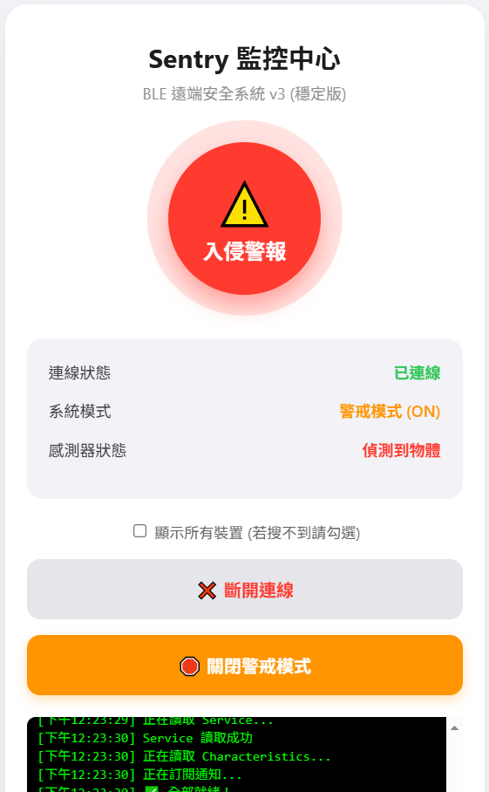
藍芽連線
手機用網頁連線到裝置，可透過Write開關警戒系統，在Active的情況下若有人靠近會傳送警告

Slide 5
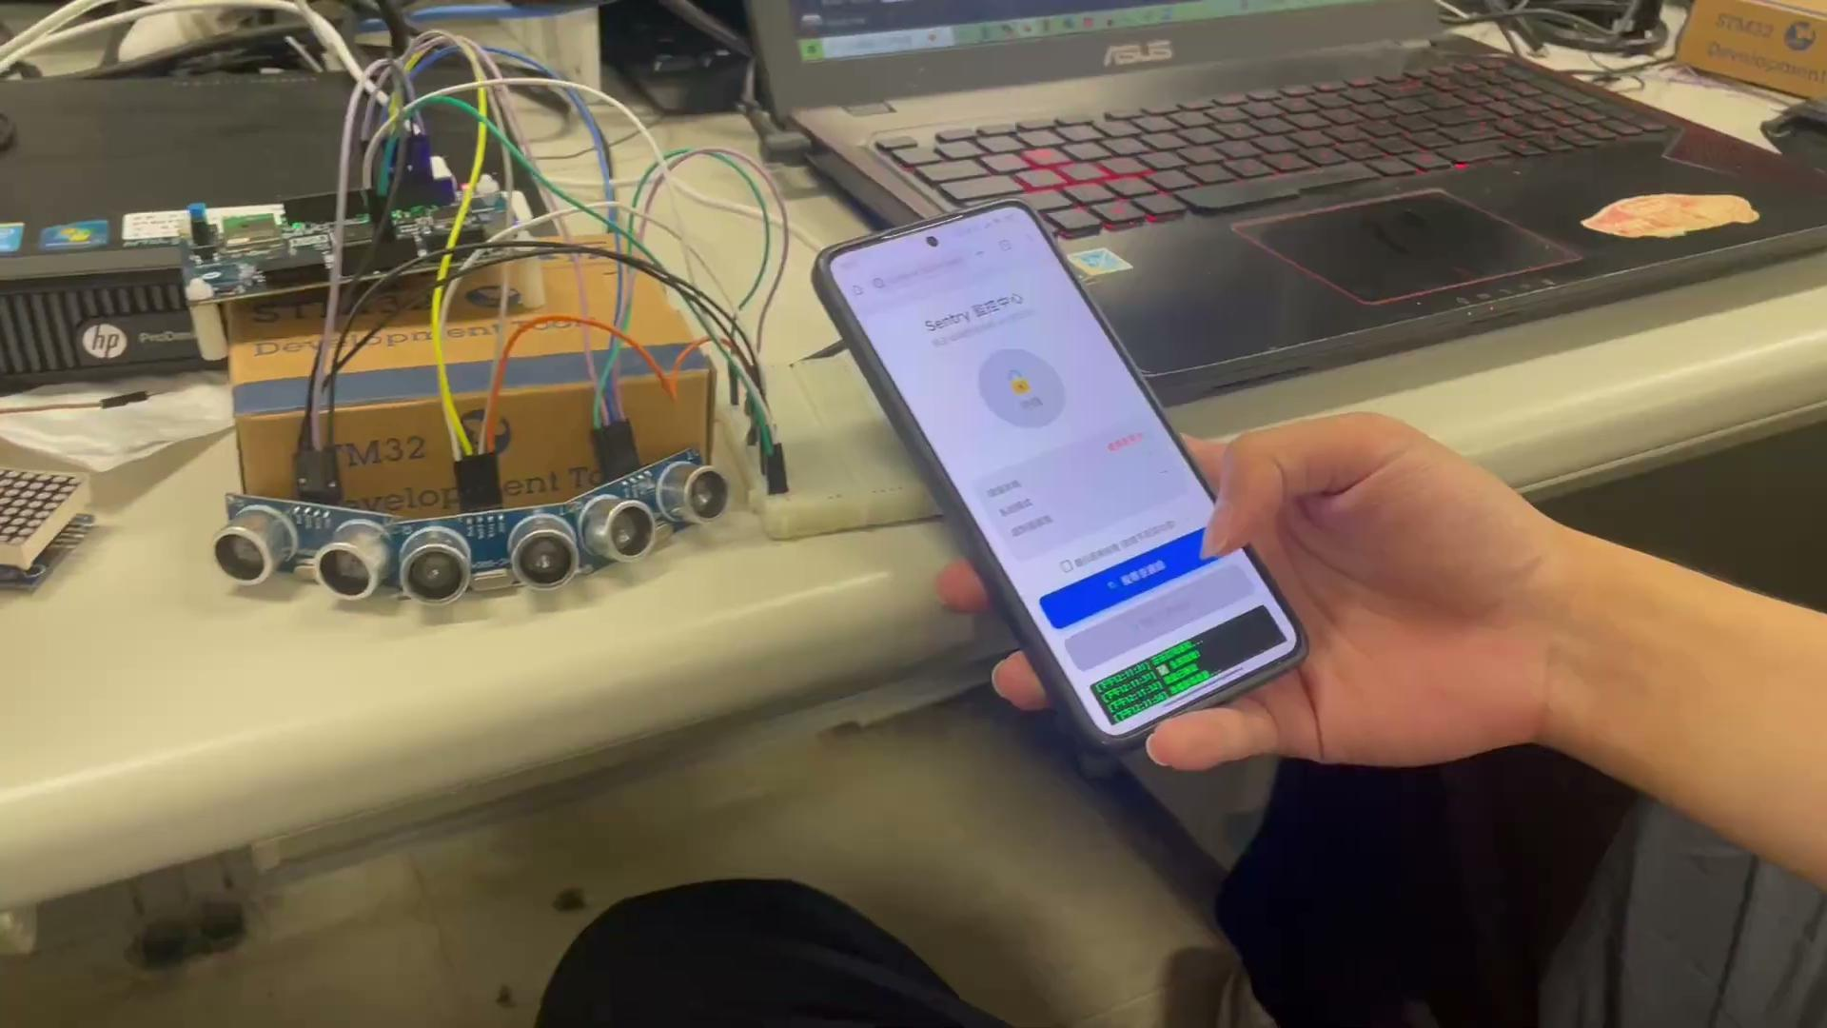
操作畫面

Slide 6
預計成果
1.當附近沒人時系統在待機狀態，當有人在附近徘徊超過30秒時進入active狀態，進入active時發出聲音告知此處有保全系統。 (90%)
2.當有人靠近時觸動警鈴，開燈追蹤人的位置(若是晚上時避免太暗都拍不清楚人臉) (0%)
3.當連接的藍芽裝置在一定範圍內會使裝置進入inactive狀態，怎麼移動門把(STM32板子)都不會觸發警鈴 (90%)
optional
1. 使用wifi 經App或email傳送訊息通知 (0%)

Slide 7
問題
1. 麵包板的接線易接觸不良導致沒有有信號
sol: 直連板子 ?
2. 無法處理複數目標
sol: 先預設只有一人?
3. 疑似供應電流不組足以運作馬達?
sol: ?
4. 單純使用While容易被單一任務延遲或卡死
sol: 用RTOS分工藍芽(1)、超聲波偵測 (2)、馬達轉動/照明/蜂鳴器(3) ?

Slide 8
下週進度
Basic
1. 做好固定裝置
2. 觸發條件後開啟燈光/蜂鳴器
3. 輪盤可轉動追蹤偵測物體
Advance
1. 連接Wifi傳送通知

Slide 9
參考資料
HC-SR04超音播測距模組 : https://blog.csdn.net/weixin_35815766/article/details/152659222
SG-5010伺服馬達: https://docs.cirkitdesigner.com/component/44530394-fe5b-47d0-b423-bb55a0499d69/sg5010-servo

